Slide 1

人教版高中物理必修二
第七章 万有引力与宇宙航行
万有引力理论的成就
主讲人：王巨生
学 校：北京市第八十中学

Slide 2
高中物理
学习目标及任务
一、了解万有引力定律在天文学上的重要应用
二、会用万有引力定律计算天体质量
三、掌握运用万有引力定律处理天体问题的思路和方法

Slide 3
高中物理
知识回顾
向心力公式
开普勒第三定律
_{F μ} Mm
太阳与行星 间的引力
_{r} 2
力的作用的相互性
F = G ^{Mm}
卡文迪什扭秤实验测得引力常量G
_{r} 2
称量地球质量的人

Slide 4
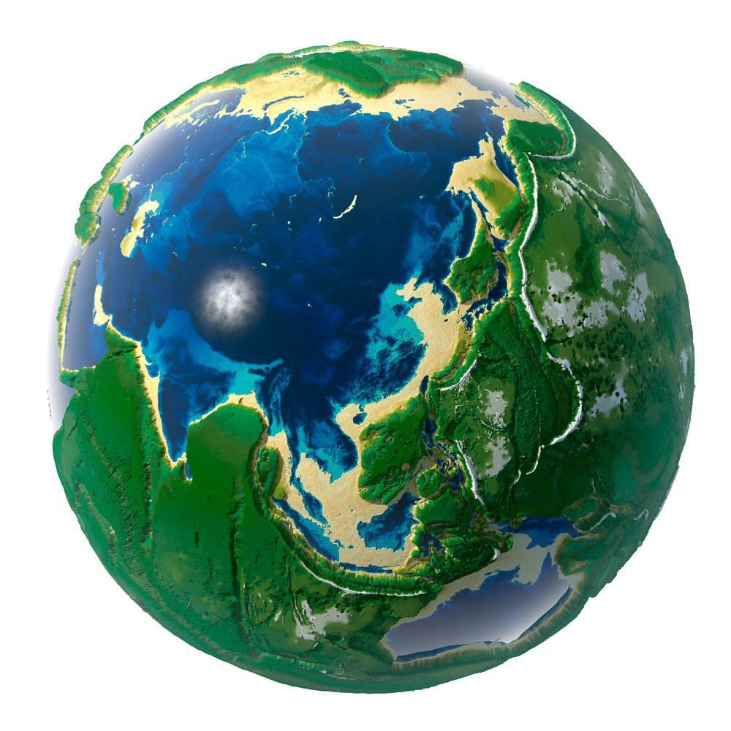

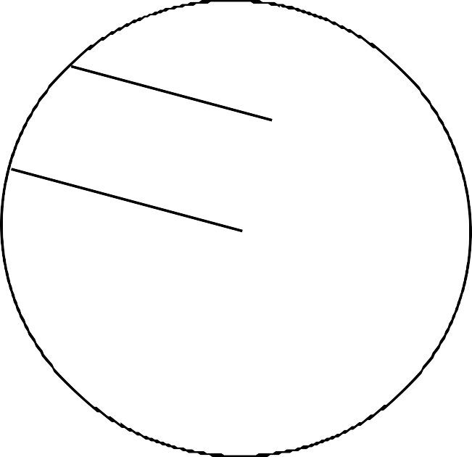
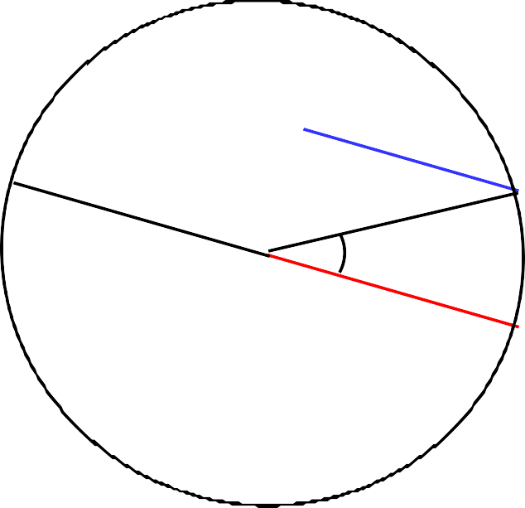








高中物理
你能测出我的质量吗？
R'
F
R'
O'
向
O'
m
θ
θ
O
F
G=mg
O
R
R
w
w

Slide 5
高中物理
称量地球的质量
若不考虑地球自转的影响，物体所受的重力等于地球对物 体的引力。
mg = G ^{Mm}
2
₌ gR
_{R}2
M
G
还有其他方法计算地球质量吗？

Slide 6
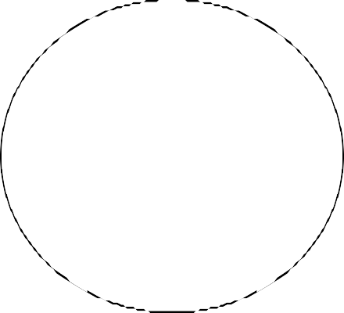


高中物理
称量地球的质量
F _{引} = F_{n}
_{= G} Mm
4π²r
r
F
_{r} 2
F_{n} = m _{T2}
M F
引
Mm 4π² r
G
_{r} 2
= m
_{T} 2
m
月球绕地球公转 的周期为T，轨道 半径为r
4π² r ³
M =
GT ²

Slide 7
高中物理
1、计算中心天体的质量
思路一（环绕法）：将行星绕恒星的运动、卫星绕行星的运动视 为匀速圆周运动，所需向心力是由万有引力提供的。
Mm
4π² r
G
= m
_{r} 2 _{T} 2
思路二（重力加速度法）：中心天体表面上物体的重力与所受万 有引力相等。
Mm
mg = G
_{R}2

Slide 8
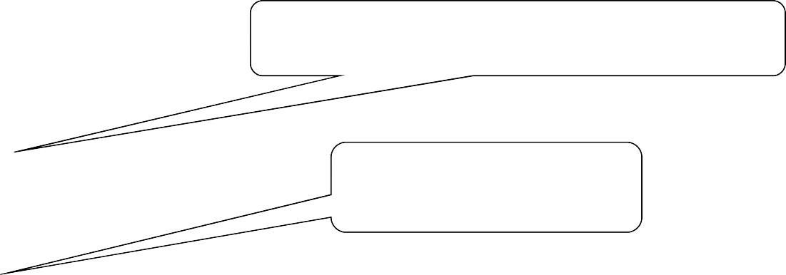




高中物理
如何计算太阳的质量
太阳作为中心天体M
环绕天体m
求解思路：环绕天体的向心力由中心天体对其万有引 力提供
_{G} Mm _{= m(} 2π
4π² r ³
2
具体方法：
_{r} 2
) r
T
M =
GT ²

Slide 9
高中物理
r为卫星运行轨 道的半径
Mm 4π²
⎫
G = m
_{r}2 _{T} 2
r
⎪
3πr
3
⎬
⎪
⎪⎭
→ ρ=
4
GT ² R³
R为中心天体 的半径
M = ρ πR³
3
当天体的卫星环绕天体表面做匀速圆周运动时，其轨道半径
r约等于天体的半径R，则天体的平均密度为
_{ρ=} 3π
GT ²

Slide 10
高中物理
2、发现未知天体
海王星的发现：在18世纪，人们已经知道太阳系有7个行星，其中1781年发现的 第七个行星──天王星的运动轨道，总是同根据万有引力定律计算出来的有比较 大的偏离.当时有人推测，在天王星轨道外面还有一个未发现的行星，它对天王 星的作用引起了上述偏离。英国剑桥大学的学生亚当斯和法国年轻的天文学家 勒维耶根据天王星的观测资料，各自独立地利用万有引力定律计算出这颗新行 星的轨道。1846年9月23日晚，德国的加勒在勒维耶预言的位置附近发现了这颗 新行星。后来，天文学家把这个行星叫做海王星.
预言哈雷彗星回归：英国天文学家哈雷依据万有引力定律，用一年时间计算24颗 彗星的轨道，并大胆猜测在1531年、1607年、1682年出现的三颗彗星是同一颗星， 周期约为76年。
海王星的发现和哈雷彗星的“按时回归”确立了万有引力定律的地位。

Slide 11
高中物理
例1：（1）开普勒第三定律指出：行星绕太阳运动椭圆轨道的半
3
长轴a的三次方与它的公转周期T的二次方之比是定值，即 ª
= k ，
_{T} 2
k是一个对所有行星都相同的常量。将行星绕太阳的运动简化成 圆周运动处理，请你推导出太阳系中该常量k的表达式（已知引 力常量为G，太阳的质量为M）；
（2）开普勒定律不仅适用于太阳系，它对一切具有中心天体的 引力系统（如地月系统）都成立。经测定月地距离为3.84×10⁸m， 月球绕地球运动的周期为2.36×10⁶s，地球半径取6400km，试估 算地球的质量M和平均密度ρ。（G=6.67×10⁻¹¹N•m²/kg²，计算结 果均保留一位有效数字）

Slide 12

高中物理
（1）根据牛顿第二定律：
_{G} Mm _{= m(} 2π
2
_{a} 2
_{a}3
) a
T
GM
k =
4π²
k =
_{T} 2
（2）在地月系统中
4π² r ³
M _{地} =
24
≈ 6 ×10 kg
M m
₍ 2π
GT ²
_{G} 地 月
= m
2
_{r} 2
) r
T
M
M
月
ρ= =
≈ 5×10³ kg / m³
V
⁴πR³
3

Slide 13
高中物理
例2 ：某星球的半径为R，表面的重力加速度为g，引力常量为G，
B
则该星球的平均密度为（ ）
3g
3g
g
g
D． _{R 2G}
A．
4πR²G
B．
4πRG
C．
RG
2
_{M =} gR
4πR ³
在星球附近
mg = G ^{Mm}
V =
_{R}2
G
3
3g
ρ=
4πGR

Slide 14
高中物理
小结
了解了万有引力定律在天文学中具有的重要意义
掌握了应用万有引力定律解决天文学中问题的两条思路
作业：完成课后练习

Slide 15
高中物理
The end. 谢谢！

